Slide 1

Semer des passions, récolter des réussites
L’enseignement agricole, le champ des possibles !

Slide 2
Les missions de l’enseignement agricole
Répondre aux besoins d’emplois en lien avec la souveraineté alimentaire et développer les connaissances et compétences en matière de transitions climatique et environnementale
Assurer la formation générale, technologique, professionnelle, initiale et continue
Contribuer au développement, à l’expérimentation et à l’innovation agricoles et agroalimentaires
Participer à des actions de coopération internationale
Contribuer à l’insertion scolaire,
sociale et professionnelle
Participer à l’animation et au développement des territoires

Slide 3








L’Enseignement agricole : une variété de possibles

Slide 4
Les chiffres clés du réseau CNEAP
Des sites de formation
172 Lycées d’enseignement agricole
132 Unités de Formation par Apprentissage
100 Centres de Formation Continue
Des structures annexées,
au service des apprentissages et des territoires
42 exploitations agricoles
6 halles technologiques
27 magasins pédagogiques
17 centres équestres
7 crèches et MAM
45 plateaux techniques
Des apprenants formés dès la classe de 4ème
45 257 apprenants de la 4ème au BTSA en formation initiale scolaire
9 322 apprenants en formation initiale par apprentissage
+ de 2 M° d’heures stagiaires en formation continue

Slide 5
L’Enseignement agricole: un champ de formations
Les +
MAP, stages, AP, pluri
Enseignements pratiques
Mais aussi
Brevet professionnel
…
CAP agricole
Les +
MIL, PIC
Options variées
Les +
EIE; stages
Options variées
Bac professionnel
2nde - 1ère - Tale
BTS agricole
Les +
Stages individuels collectifs; AP
EATDD (option)
Hippologie-équitation (option)
Les +
180 crédits ECTS
Interaction avec le monde pro et de la recherche
4e-3e de
l’Enseignement Agricole
Bachelor Agro
Les +
Accompagnement personnalisé
Découverte professionnelle
Hippologie-équitation
Bac technologique STAV
2nde - 1ère - Tale
Les +
EATDD (option), AP
Hippologie-équitation (option)
Spécialité Biologie-Écologie
Bachelor Agro post Bac+2
Licence professionnelle
Bac général
2nde - 1ère - Tale
École d’ingénieur

Slide 6
Les lycées du CNEAP: des établissements de l’humain
Un lycée des territoires
Mobilité à l’international
Liens professionnels
Pratiques
Internat
L’accueil de chacun
Lieux de vie et d’apprentissage
Inscription
Besoins éducatifs particuliers
Immersion
& découverte
Un accompagnement personnalisé
Établissement à taille humaine
Options
Lycée éducatif
Suivi

Slide 7
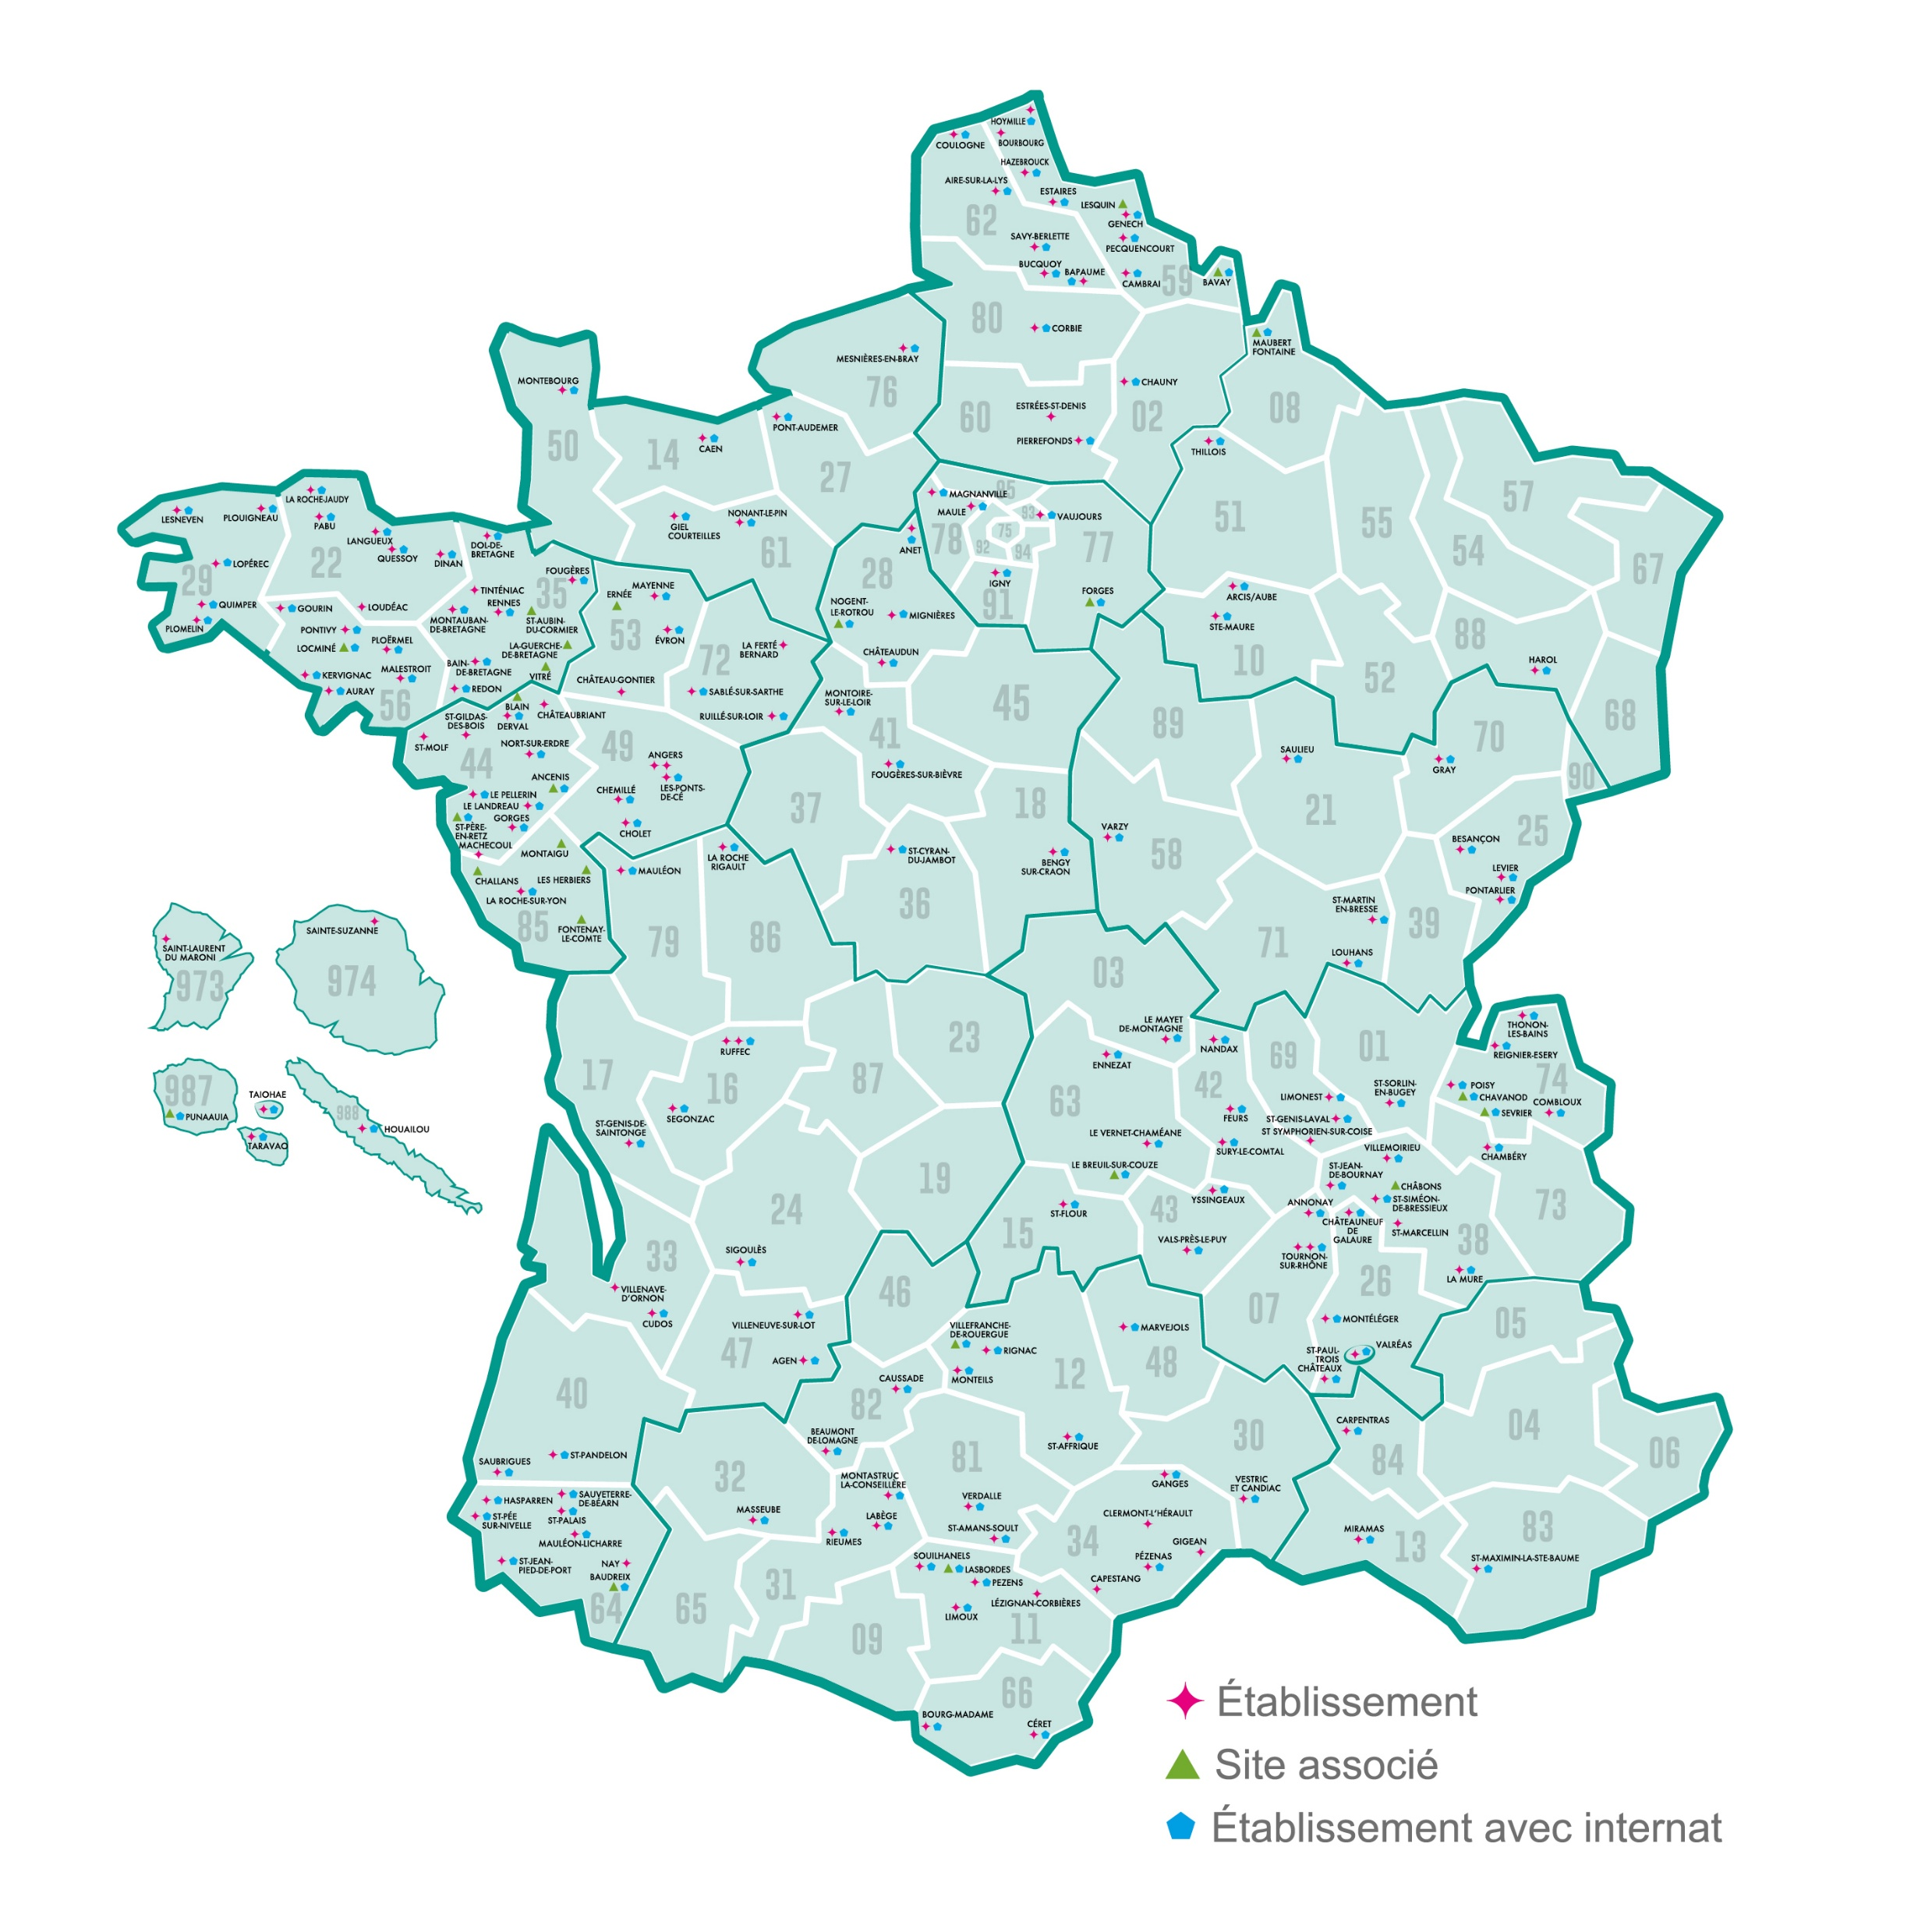
Le réseau acteur de la dynamique des territoires
Gauthier QUIEVY, CAP agricole Jardinier-Paysagiste
Lycée Sainte Croix
Cambrai (59)
Loan DUMETZ, Bac Pro SAPAT
Lycée Saint Exupéry
Rennes (35)
Chloé ARTUR MONNIER, Bac STAV + BTSA ACS’Agri
Lycée St Clair
Derval (44)
Thierry WINOCK, Délégué régional Nouvelle Aquitaine
Cécile ROUSSET, Parent d’élève
Lycée Saint Jean Le Baptiste
Valréas (84)
Pauline SALCEDO, BTSA Aquaculture
Lycée Saint Christophe
Saint Pée sur Nivelle (64)

